Slide 1
Corona-Update 24.05.2021 PW

Slide 2
Zusammenfassung - neue Fälle (stark negativ) - Intensivbelegung (stark negativ) -Todesfälle (leicht negativ) - Impfungen (positiv)

Slide 3
Virusvarianten, neue Fälle pro Tag

Slide 4
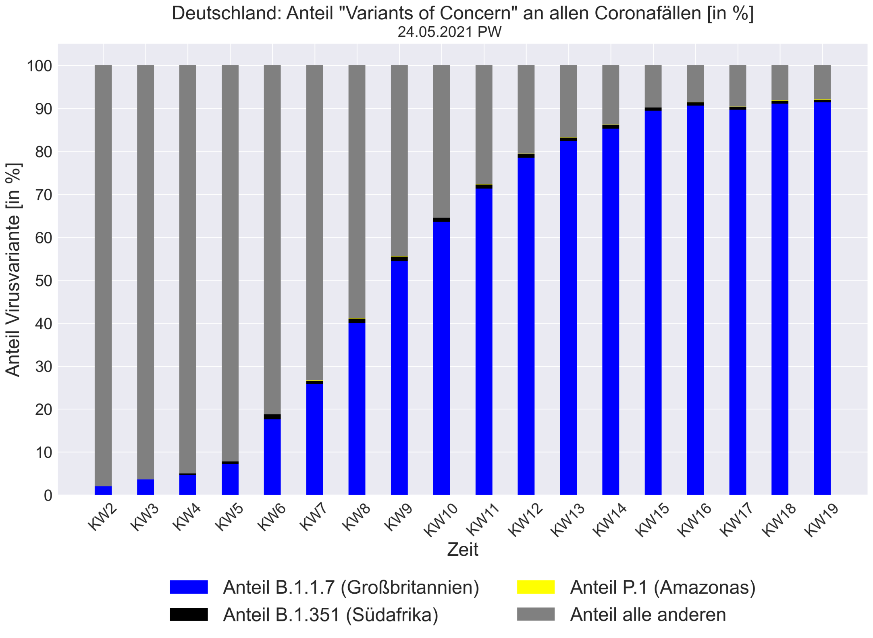

Slide 5
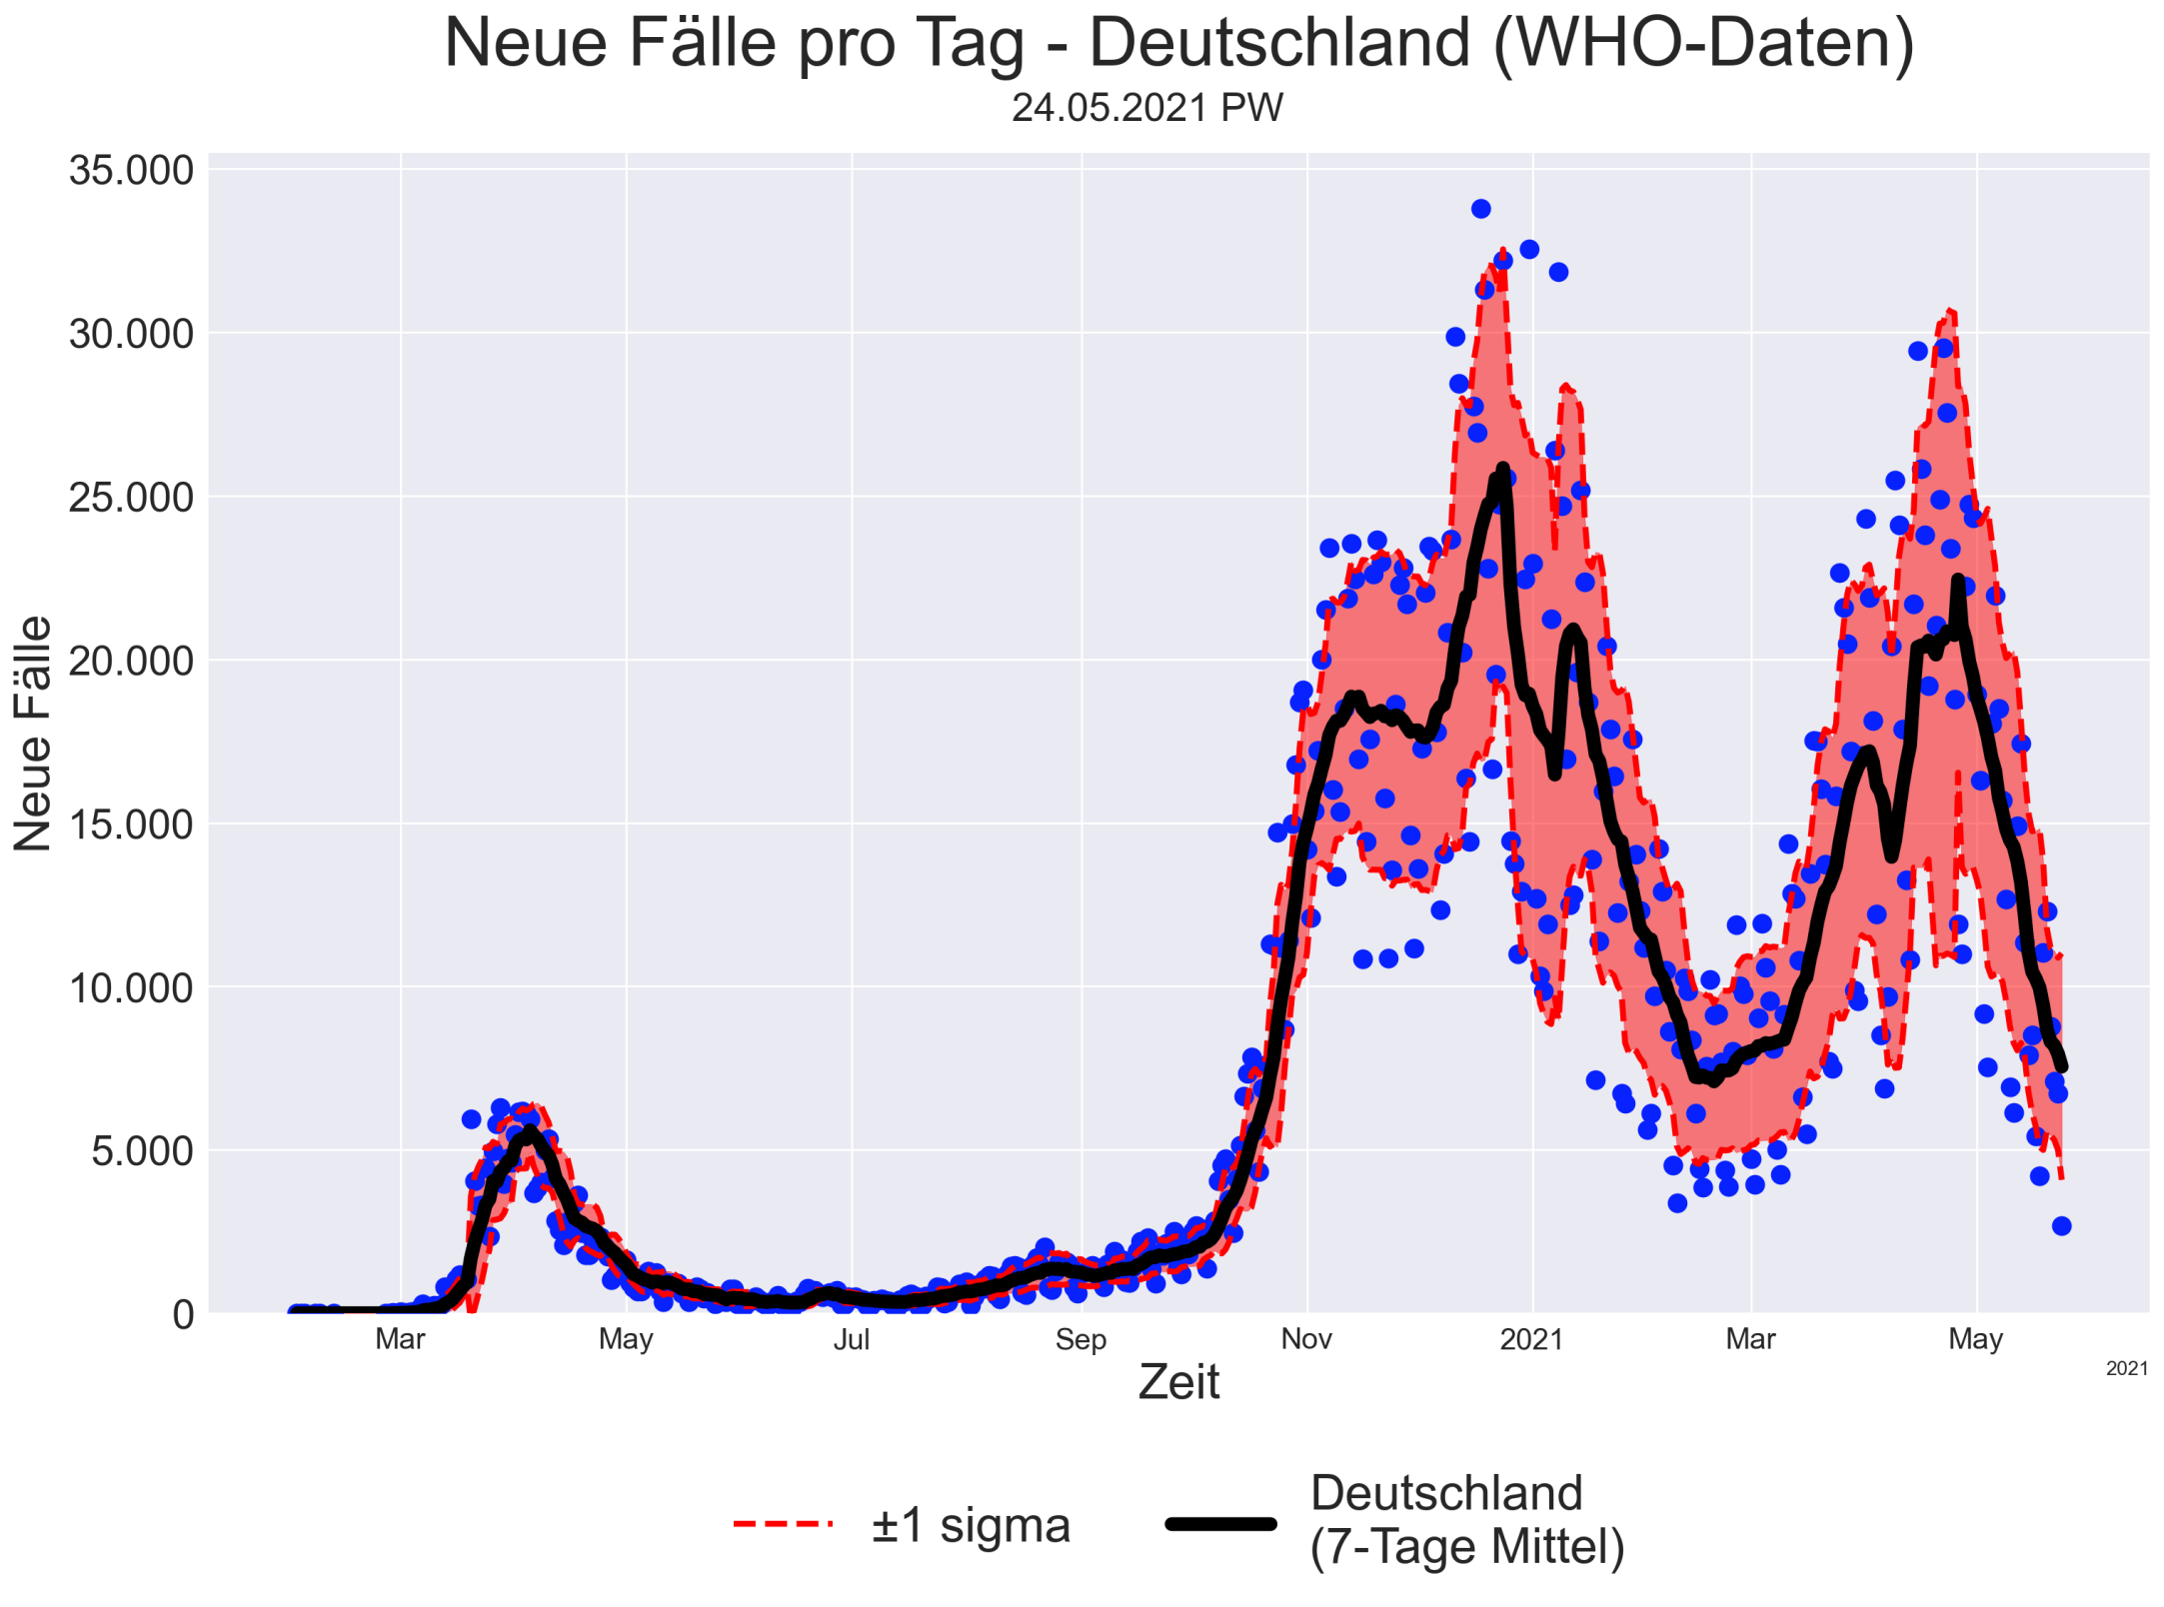

Slide 6
Intensivbelegungen

Slide 7
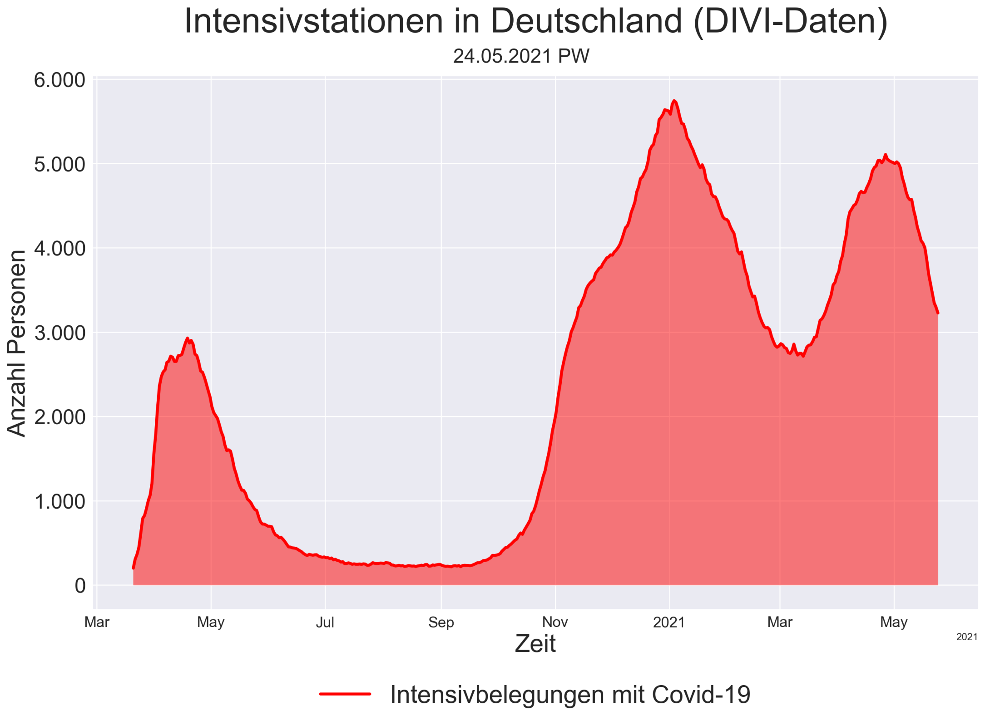

Slide 8
Todesfälle

Slide 9
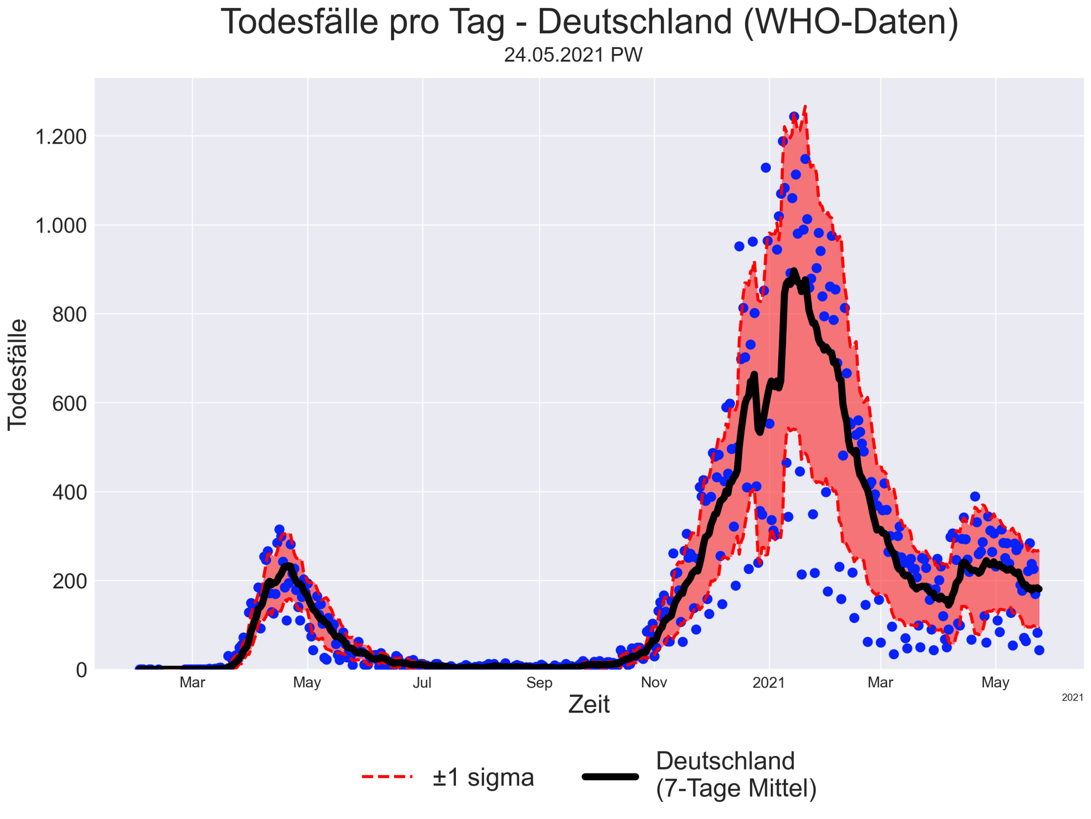

Slide 10
Positivenquote

Slide 11
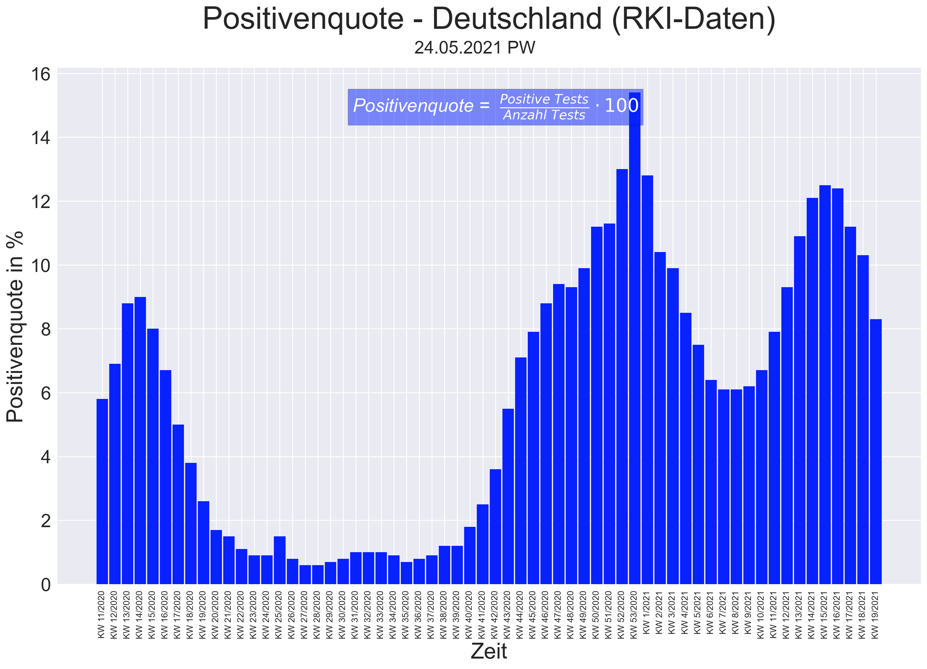

Slide 12
Impfungen

Slide 13
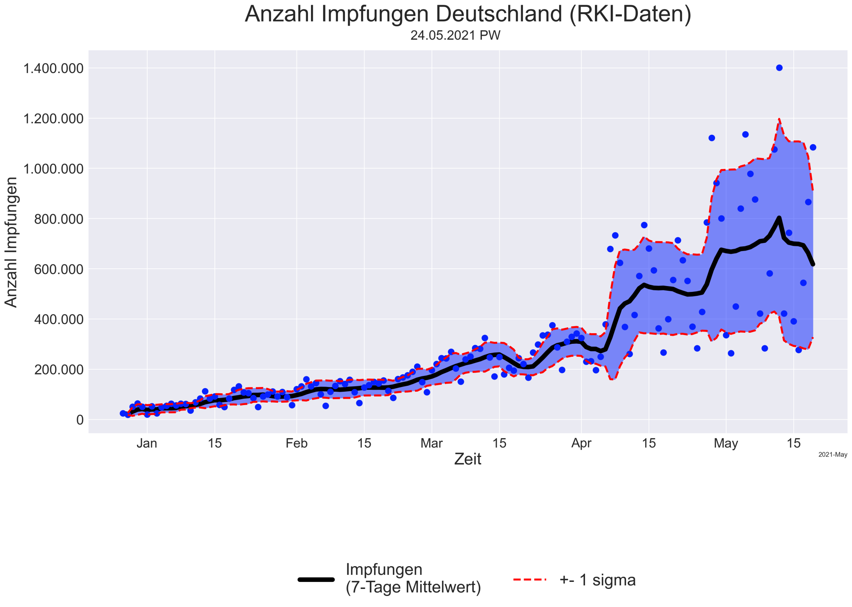

Slide 14
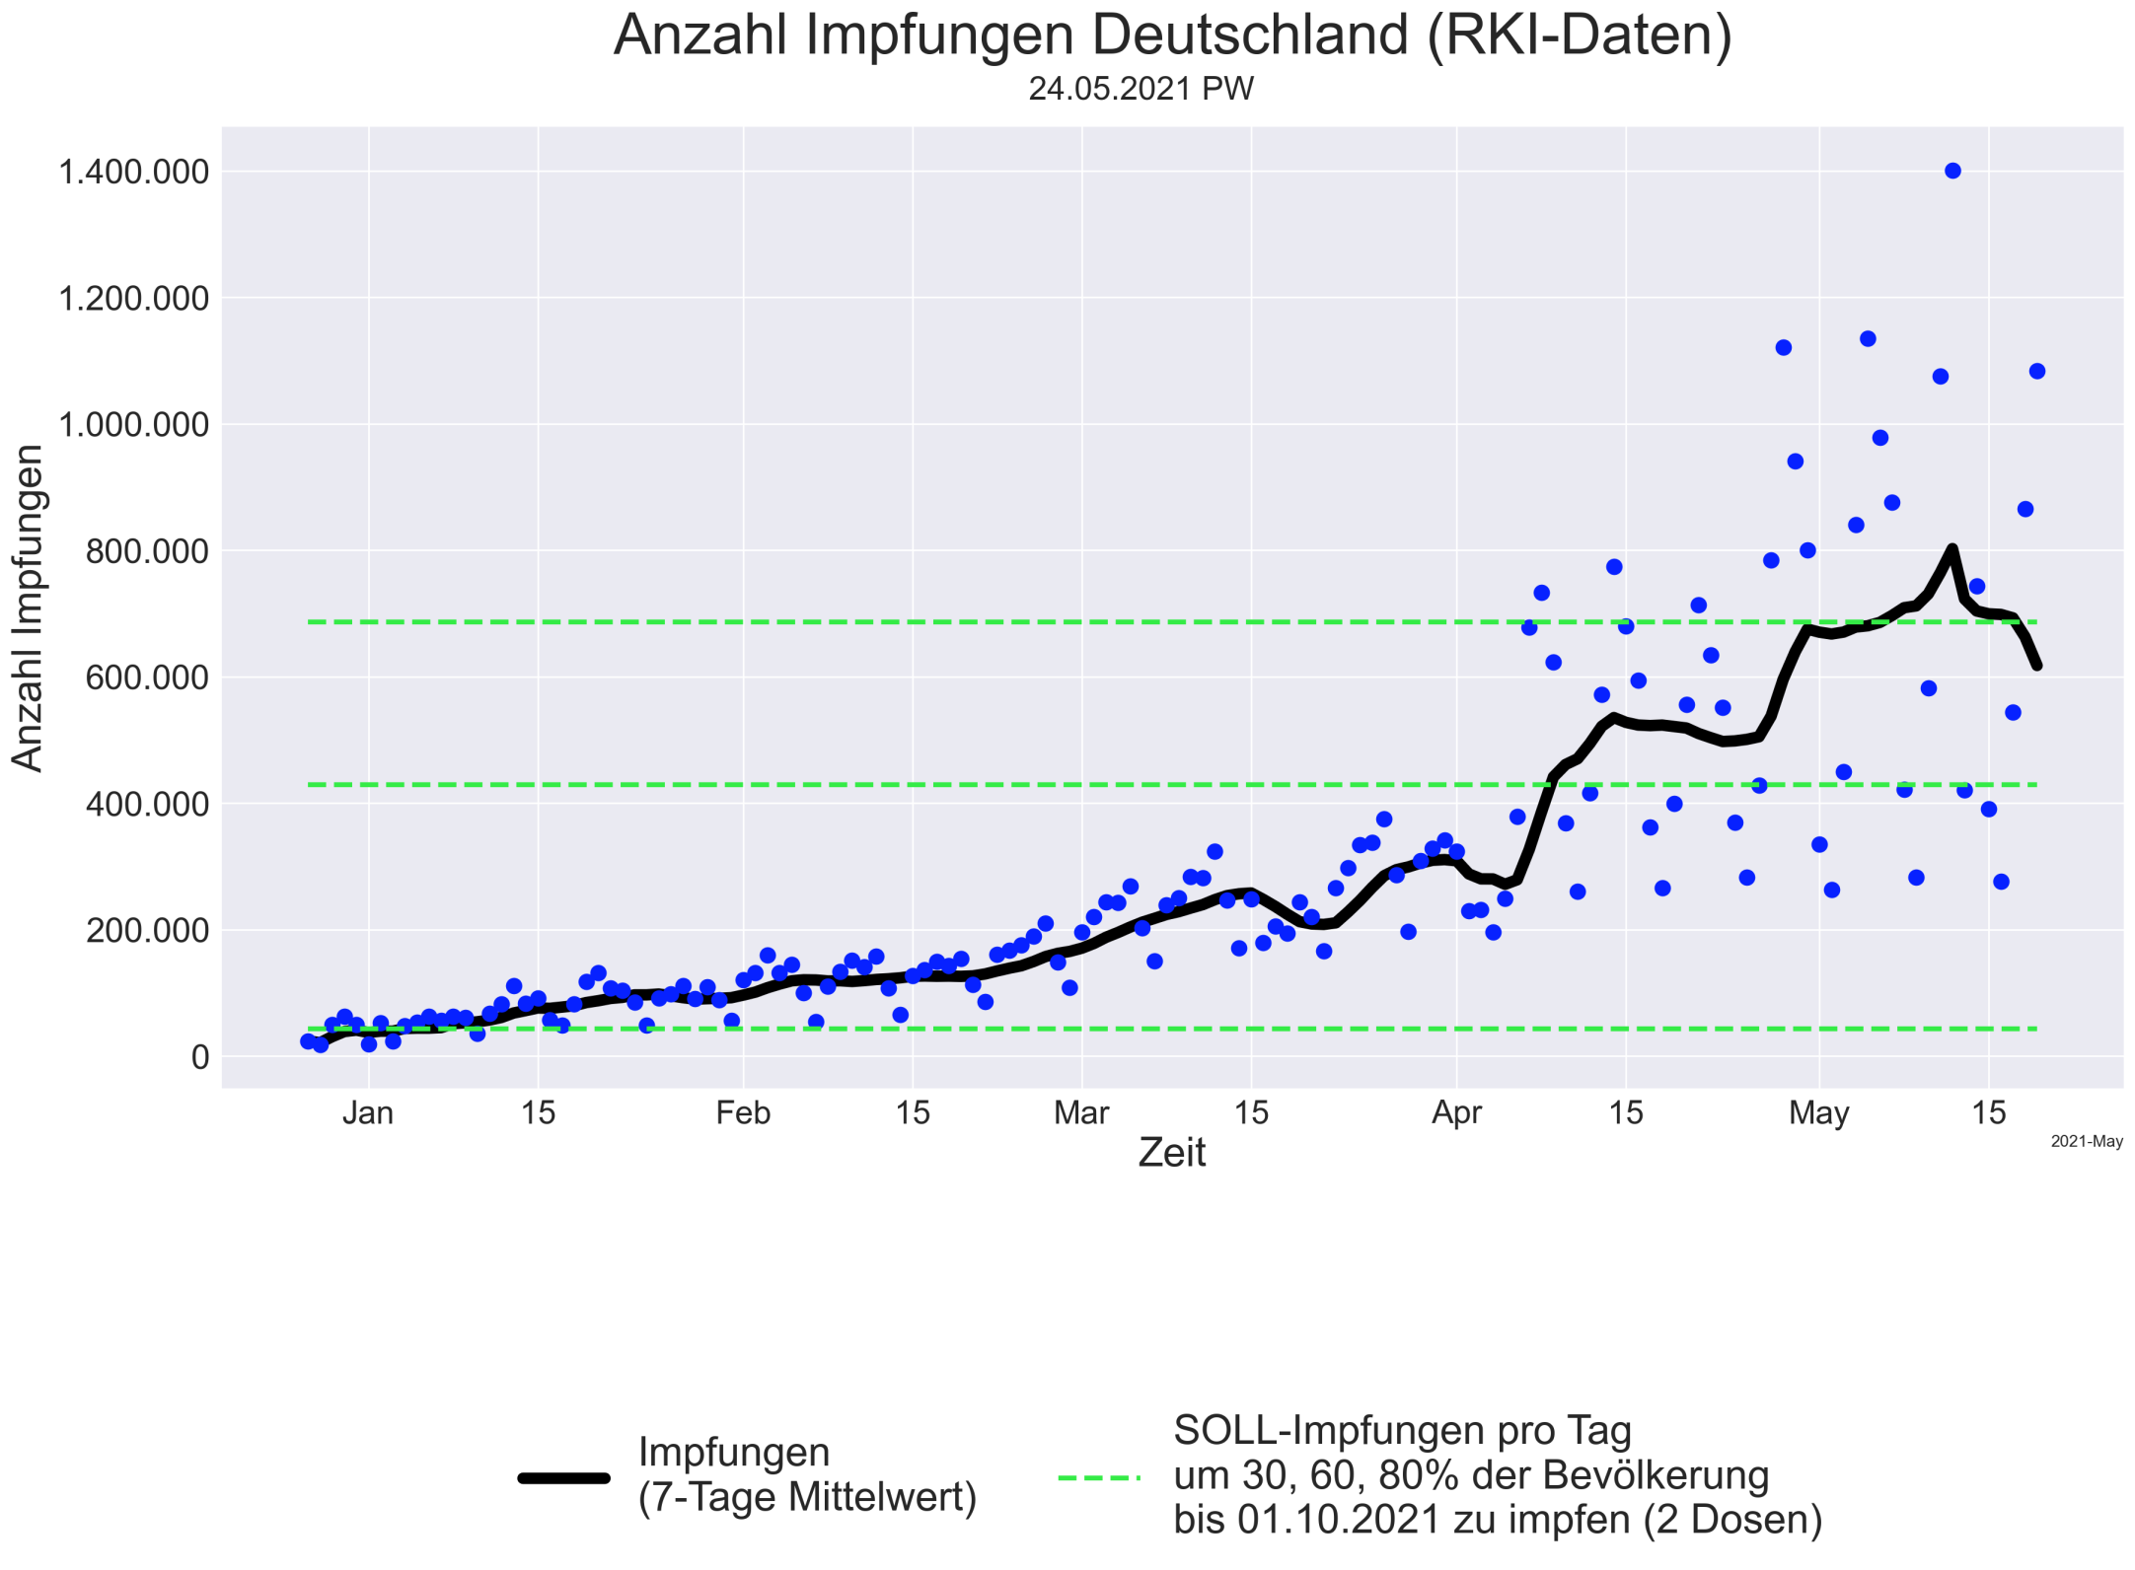

Slide 15
Datenquellen
RKI - Variants of Concern - B 1.1.7
DIVI - Intensivstationen
RKI - Daten zu den Tests
RKI - Daten zu den Impfungen
WHO – Fallzahlen
Klinische_Aspekte

Slide 16
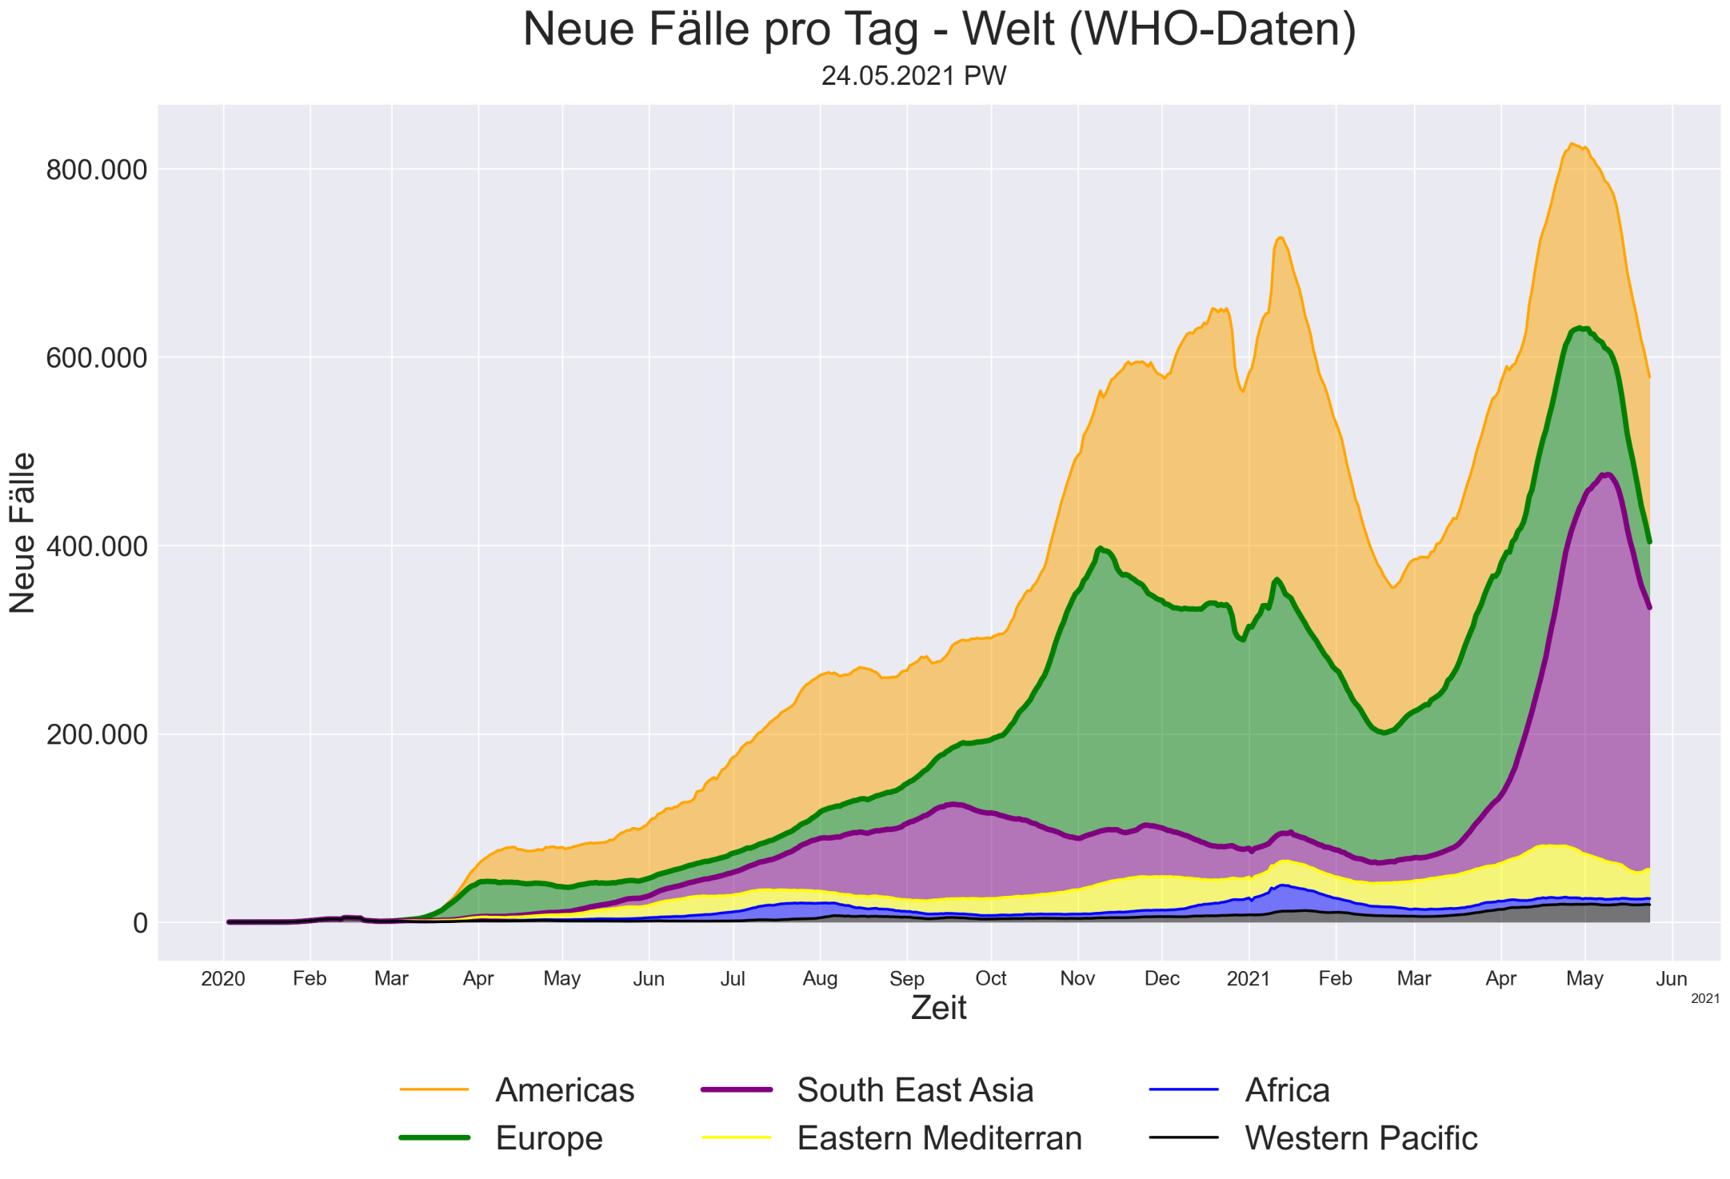

Slide 17
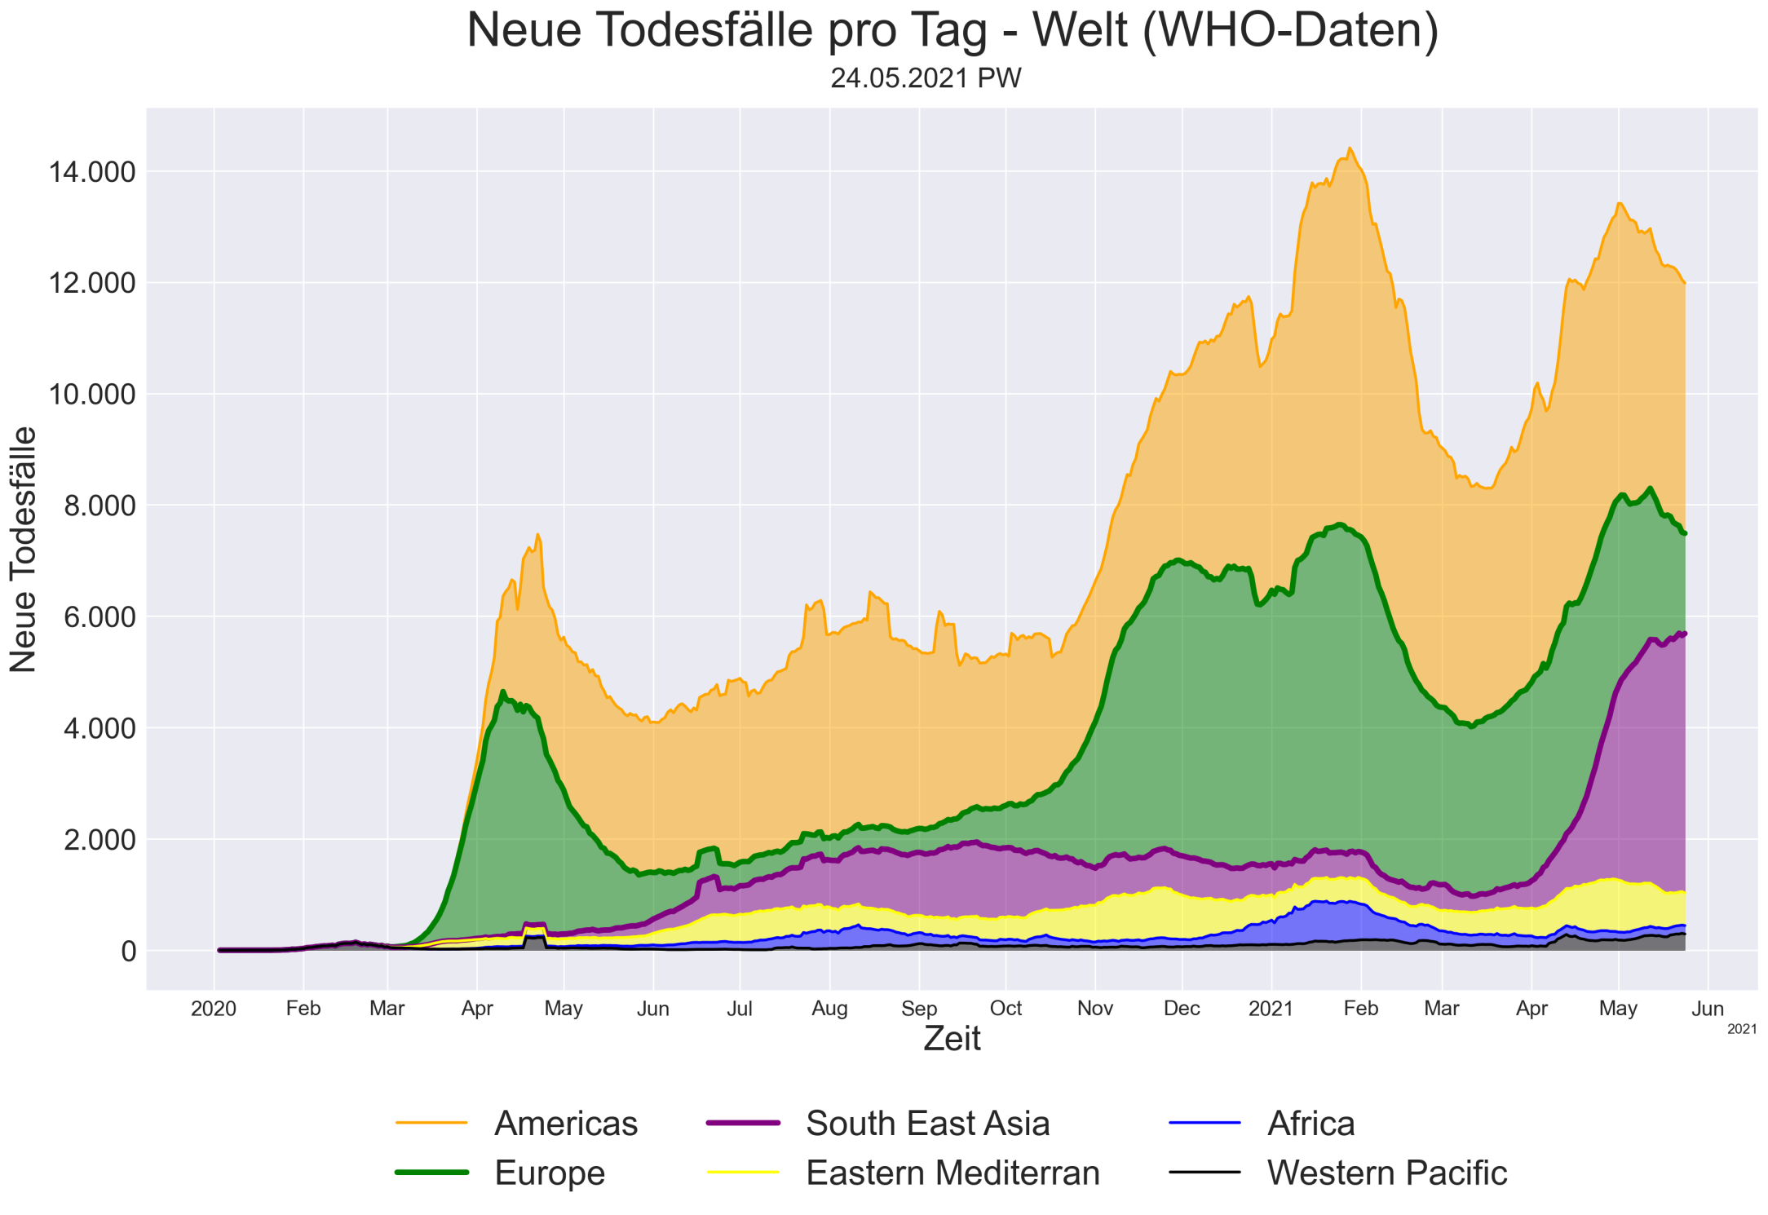

Slide 18
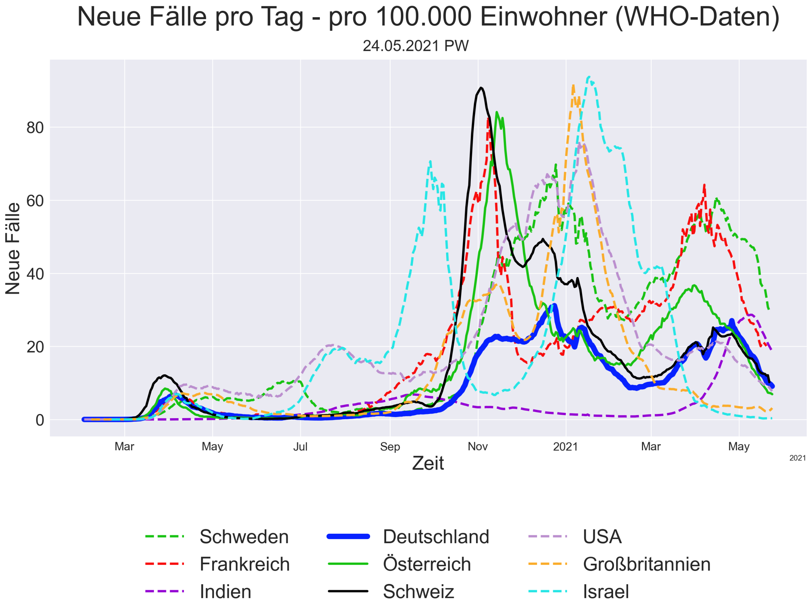

Slide 19
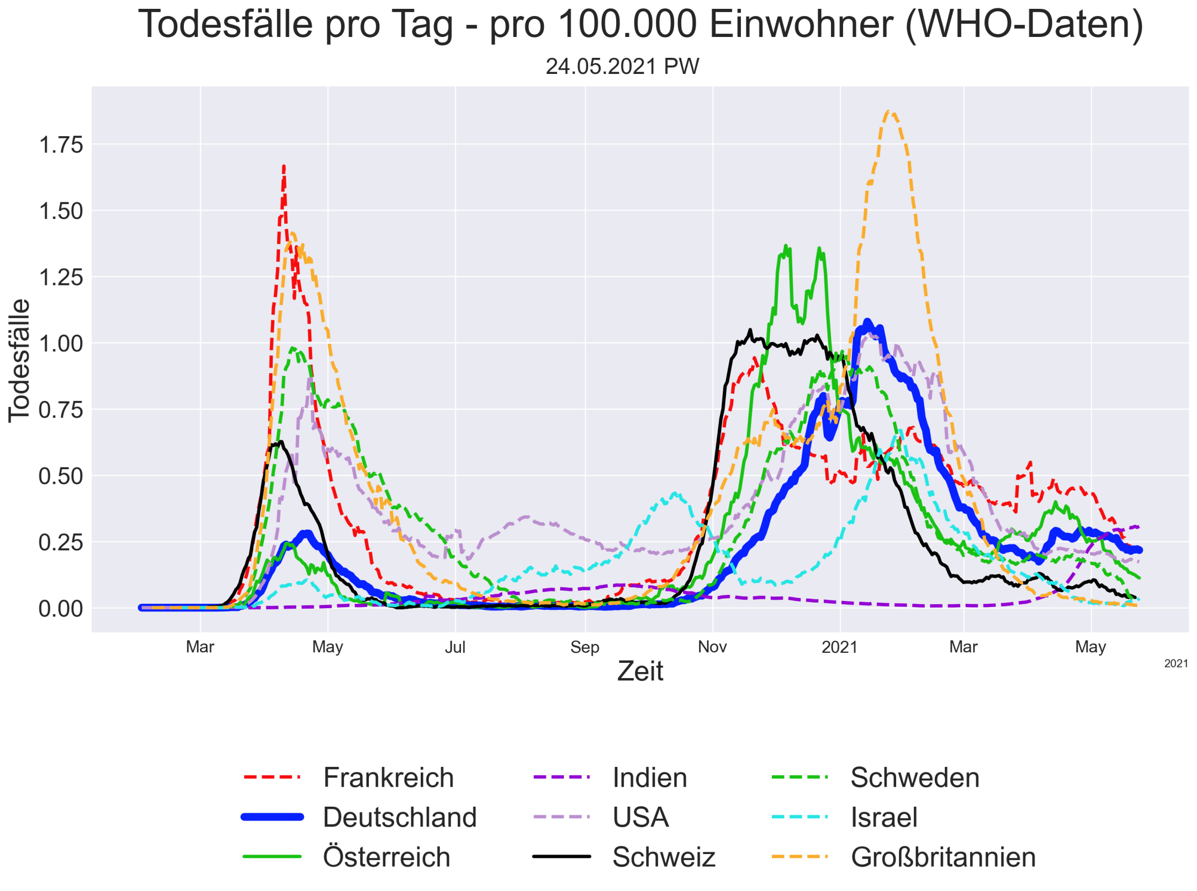

Slide 20
